Slide 1

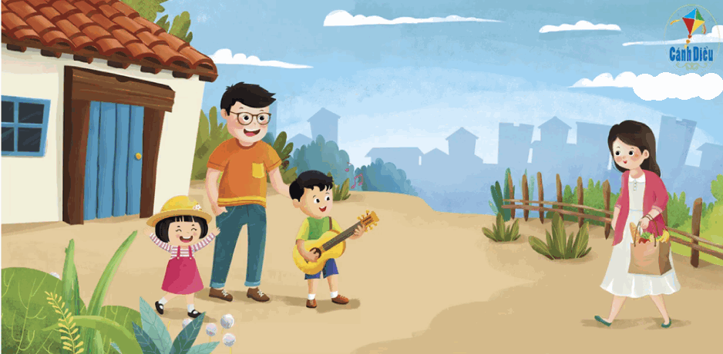


Chào mừng thầy cô các bạn học sinh đên với tiết âm nhạc

Slide 2

ÂM NHẠC 1
TIẾT: 14
Ôn bài hát: Mẹ đi vắng
Những kiểu gõ đệm cho bài hát
Nghe nhạc: Sắp đến tết rối

Slide 3


Ôn tập bài hát

Slide 4
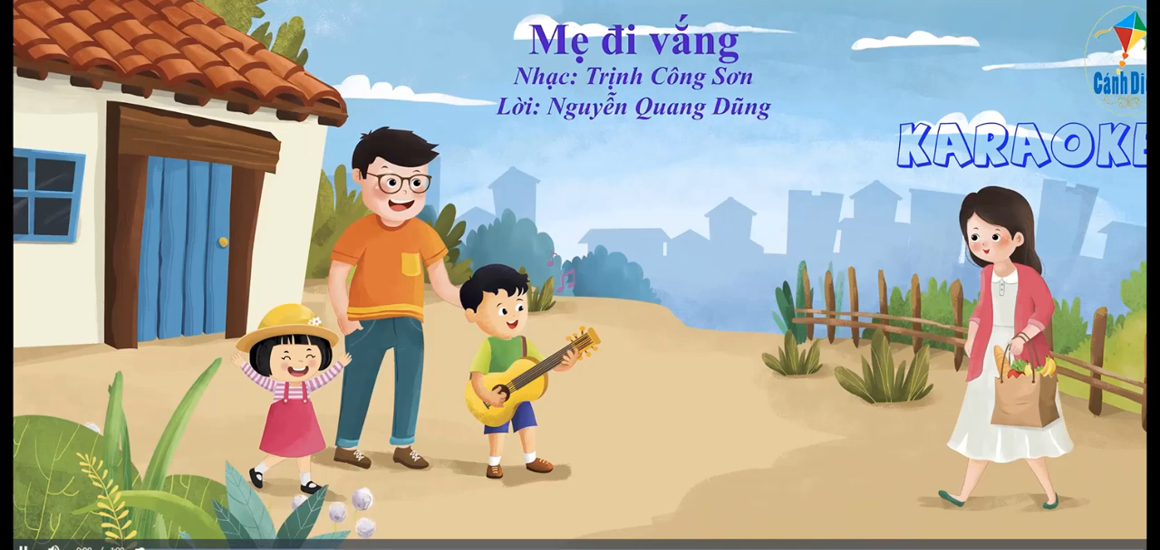
Hát lại bài hát với các hình thức: Lớp, tổ, cá nhân. Để HS hát đúng sắc thái…

Slide 5
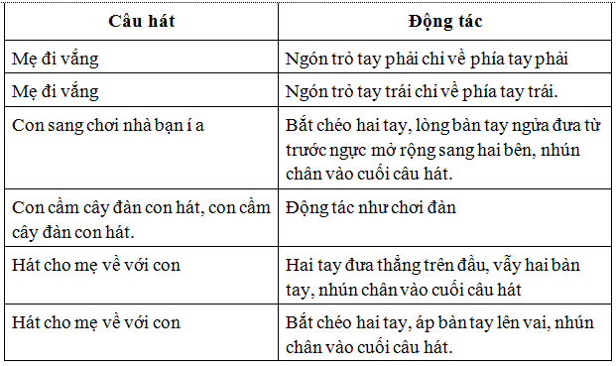
Luyện tập, biểu diễn: HS hát kết hợp vận động

Slide 6
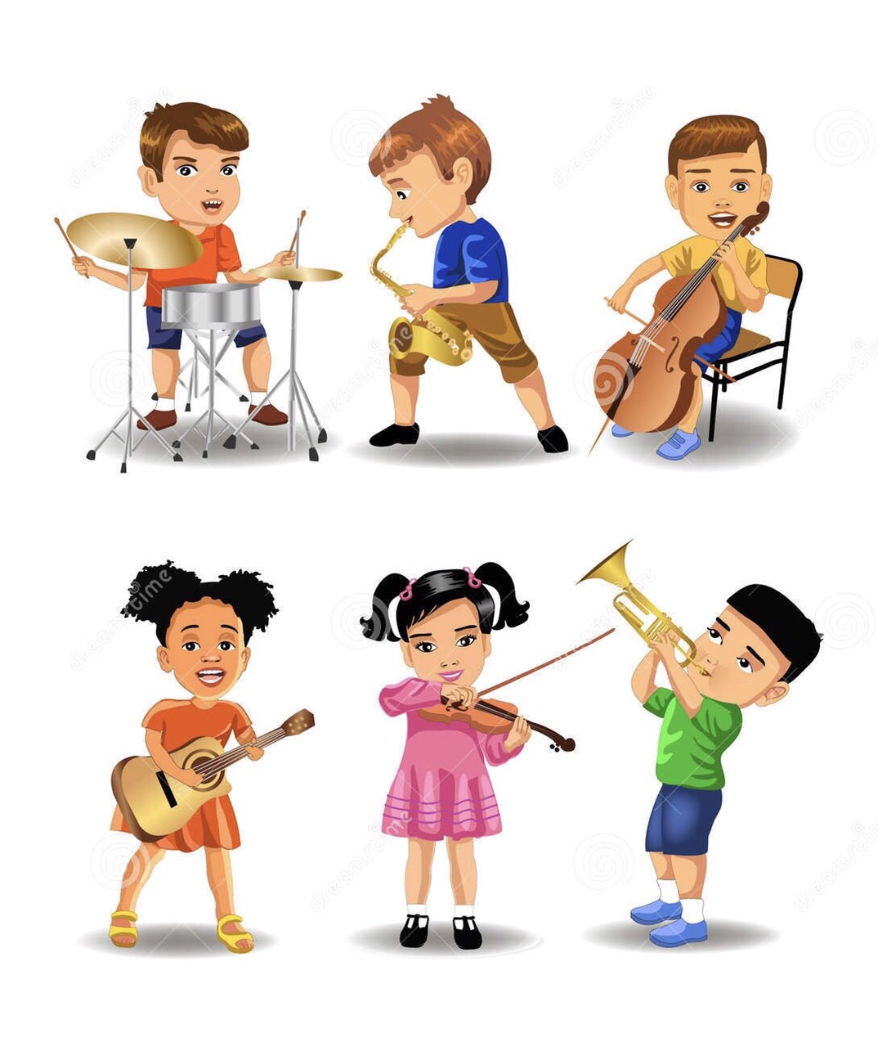
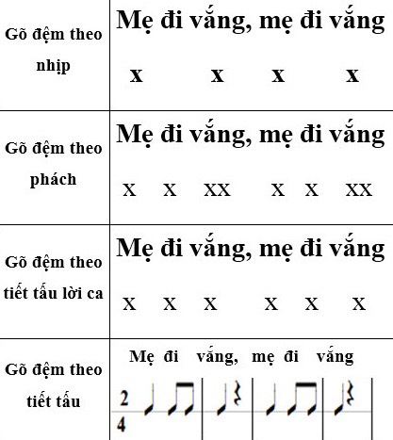
Nội dung 2. HD HS lần lượt các cách gõ đệm với hình thức: Tổ, nhóm..

Slide 7
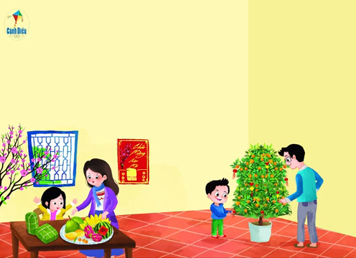
Nghe nhạc: Sắp đến tết rồi

Slide 8
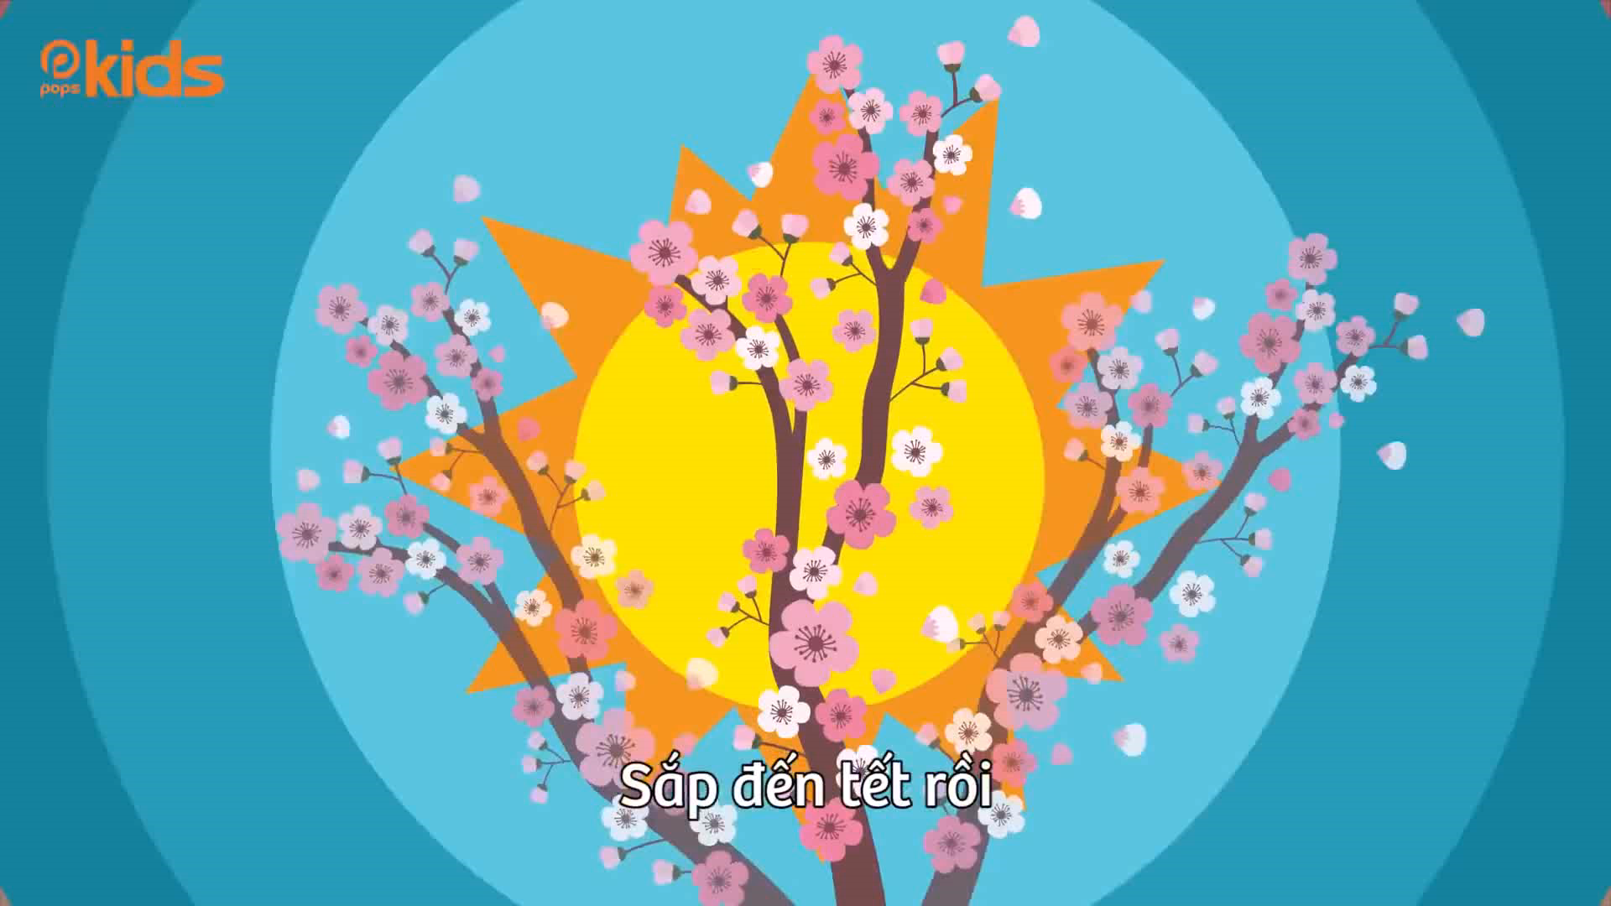
Xem clip hướng dẫn hát kết hợp vận động phụ họa nhịp nhàng

Slide 9
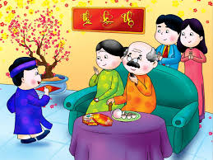
HĐ 2: Tìm hiểu về bản nhạc
GV đàn và hát lại 1 bài sắp đến tết rồi câu khoảng 2 – 3 lần yêu cầu HS nhận biết và nhớ được để hát lại câu đó.

Slide 10




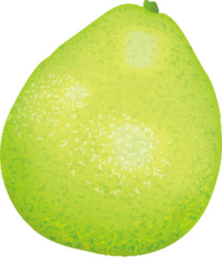

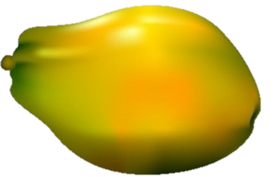






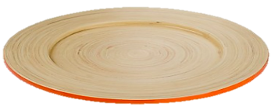




TRÒ CHƠI: BÀY MÂM NGŨ QUẢ
BÉ HÃY GIÚP BỐ MẸ BÀY MÂM NGŨ QUẢ ĐÓN LỘC VÀO NHÀ BẰNG CÁCH ĐIỀN SỐ THỨ TỰ SAO CHO ĐÚNG VỚI LỜI CA CỦA BÀI HÁT SẮP ĐẾN TẾT RỒI. MỖI SỐ THỨ TỰ ĐÚNG ĐƯỢC CHỌN MỘT LOẠI QUẢ.

Slide 11
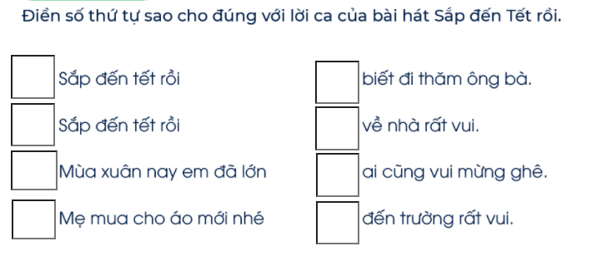
1
8
3
4
7
6
5
2
1
2
3
4
5
6
7
8

Slide 12










Dưa hấu
Bưởi
Chuối
Đu đủ
Dừa
Thanh long
Xoài
Táo
Mãng cầu
Quýt

Slide 13
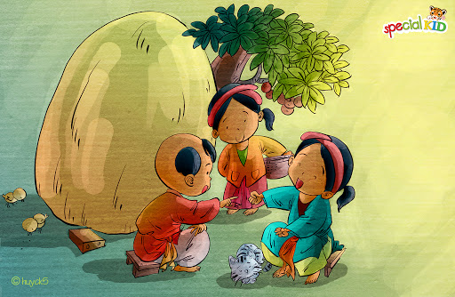
Giáo dục: Qúy trọng tình cảm gia đình, quê hương đất nước.

Slide 14
Chúc quý thầy cô mạnh khỏe các em học sinh chăm ngoan học giỏi

